Slide 1
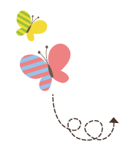
1111111111111111111111111111111111111111111111111111111111111111
Unit 1 Li Ming Goes to Canada
六年级上册
Lesson 5 In the Living Room
WWW.PPT818.COM

Slide 2
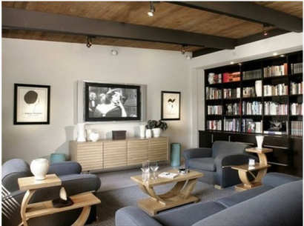
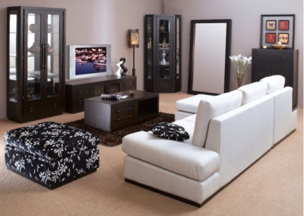

Slide 3
1. It’s time for breakfast!
Li Ming: It’s Saturday. We are in the living room. Look at us. What are we doing?
Jenny: Do you like this show, Danny?
Danny: Yes, I do!
Jenny and Danny are watching TV. Jenny is sitting in a chair and Danny is sitting beside her. Mr. and Mrs. Smith are reading newspapers. Lynn and Bob are in front of them. Bob is sitting in a chair. Lynn is sitting beside him. They are playing cards. They are happy. Do you see me? I’m sitting at a small table. I’m writing a letter.

Slide 4
讲解
知识点 1
us /ʌs/ pron. 我们【三会】
You can come with us.
你可以和我们一起来。
例句：
字母u 在单词中的发音为/ʌ/。
发音：
we
主格：
bus 公共汽车
形近词：

Slide 5
讲解
知识点 2
What are we doing? 我们正在做什么？
这是由What 引导的现在进行时的特殊疑问句，句型结构为“What + be（am, is, are） + 主语 + doing ?”，用来询问某人正在做什么。

Slide 6
讲解
进行时
现在进行时表示正在进行的动作或存在的状态。现在进行时表示动作发生的时间是“现在”，动作目前的状态是“正在进行中”。

Slide 7
讲解
现在进行时的肯定句
句型结构为“主语+ be（am, is, are）+ 动词的ing
形式+ 其他.”，表示某人正在做某事。
例句：Lily and Lucy are reading books.
莉莉和露西正在读书。

Slide 8
讲解
易错点
提示
句子中的be (am, is, are) 要与主语的人称和数保持一致。当主语是第一人称I 时，be 要用am；当主语是第三人称单数时，be 要用is；当主语是第一人称复数we、第二人称you 或第三人称复数they 等时，be 要用are。

Slide 9
讲解
现在进行时的否定句
句型结构为“主语+ be（ am, is, are）+ not + 动词
的ing 形式+ 其他.”，表示某人没有在做某事。
例句：My sister is not sleeping.
我的妹妹没有在睡觉。

Slide 10
讲解
现在进行时的一般疑问句
句型结构为“Be (am, is, are)+ 主语+ 动词的ing
形式+ 其他?”，用来询问某人是否正在做某事。
肯定回答为“Yes, 主语+ be 动词.”
否定回答为“No, 主语+ be 动词+ not.”

Slide 11
讲解
易错点
提示
现在进行时的一般疑问句中be 动词的首字母要变成大写。
例句：—Is she doing her homework?
她正在做家庭作业吗？
—Yes, she is. 是的，她是。

Slide 12
动词的ing 形式的变化规则
讲解
规律 | 例词
一般动词直接在词尾加ing | work — working cook — cooking
以不发音的e结尾的动词，先去e，再加ing | make — making dance — dancing
以重读闭音节结尾，且末尾只有一个辅音字母的动词，要双写最后的辅音字母，再加ing | run — running swim — swimming begin — beginning sit — sitting

Slide 13
讲解
用所给词的适当形式填空。
Look! The babies ___________(play)with the toy cars.
典例
are playing
由Look！可知，后一句是现在进行时态，用“be动词＋动词的­ing形式”的结构。由于babies是可数名词的复数形式，所以be动词需要用are。
点拨：

Slide 14
讲解
Mr. / mɪstə (r)/ n. 先生
（用于男子的姓氏或姓名前）
知识点 3
Do you know Mr. Zhang?你认识张先生吗？
例句：
Mister
完整形式：
sir 先生
同义词：
在学校可以用Mr. 称呼男老师。
用法：

Slide 15
讲解
Mrs. / mɪsɪz/ n. 夫人；太太
(用在已婚女子的夫姓或夫的姓名前)
知识点 4
Green is my English teacher.
格林夫人是我的英语老师。
例句：
Mr. 先生
对应词：
魔法记忆:
Mr. 是先生，Mrs. 是夫人。
Mr. 比Mrs. 少s，先生比夫人少个辫子。

Slide 16
讲解
易错点
提示
Mr. 和Mrs. 的后面跟姓氏或全名，不能直接跟
名字。它们的首字母都要大写。

Slide 17
讲解
them / ðəm/ pron. 他 (她、它) 们
(they 的宾格形式)
知识点 5
Let’s help them. 让我们帮帮他们。
例句：
then 那时
形近词：
拓展
形容词性物主代词：their 他（她、它）们的
名词性物主代词：theirs 他（她、它）们的

Slide 18
讲解
him / hɪm/ pron. 他（he 的宾格形式）
知识点 6
I can’t find him. 我找不到他。
例句：
hi（你好）+ m = him
加法记忆法：
his 他的 对应词：her 她(she 的宾格形式)
形近词：

Slide 19
讲解
card / kɑːd/ n. 纸牌；卡片
知识点 7
He makes a card for you.
他为你制作了一张卡片。
例句：
car（小汽车）+ d = card
加法记忆法：
a birthday card 一张生日卡片
play cards 玩纸牌
短语：

Slide 20
讲解
拓展
形近词：care 关心；小心 yard 院子
其他含义：card (n.) 信用卡
合成词：postcard 明信片

Slide 21
讲解
Do you see me?你看见我了吗？
知识点 8
句型结构为“Do you see + 某人?”，用于询问对方是否看见某人。see 后面的“某人”可以用人称代词的宾格形式。
me /miː/ pron. 我 (I 的宾格形式)
Please give me the bag. 请把包给我。
例句：
you 你（you 的宾格形式）
对应词：

Slide 22
讲解
拓展
人称代词小结:
主格 | I | you | he | she | it | we | you | they
宾格 | me | you | him | her | it | us | you | them
形容词性物主代词 | my | your | his | her | its | our | your | their

Slide 23
讲解
单项选择。
The little girl is in front of ________.
A. I B. my C. me
典例
C

Slide 24
2. Let’s do it!
me
them
him
her
us
you

Slide 25
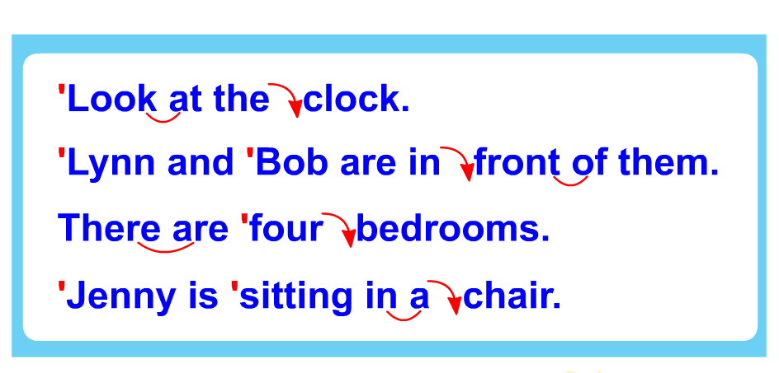
2. Let’s do it!

Slide 26
习题
一、单项选择。
1. Let _______ go to school together .
A. we B. me C.us
2. What _______she doing?
A. am B. is C. are
3. Peter is not ________ TV.
A. watching B. watches C. watch
C
B
主语she为第三人称单数，所以be动词需要用is。
点拨：
A

Slide 27
习题
二、选择句子，补全对话。
—__________________
—I’m listening to music.
—What is your mum doing?
—_____________________
—What about your father?
—_____________________
—You are very happy.
C
A. She is reading the newspaper.
B. He is watering the flowers.
C. What are you doing?
A
B

Slide 28
本节课我们学习了以下知识，请同学们一定加强巩固，以便能和同学们进行灵活交流哦！
重点词汇：us, Mr., Mrs., them, him, card, me
重点句式：What are we doing?
Do you see me?

Slide 29
1 熟记本节课所学的句型、短语和单词，必须会听、说、读、写。
2 将What are we doing? 的对话朗读流利。
3 完成课后作业。

Slide 30
Thank you!

